Slide 1



先进编译实验室
Advanced Compiler
编译论坛
先进编译实验室
Advanced Compiler
先进编译实验室
Advanced Compiler
TVM编译流程与中间表示分析 I
Relay中间表示转换与分析
嘉宾：桂中华
先进编译实验室
Advanced Compiler

Slide 2
TVM编译流程
加载训练好的网络模型
导入数据进行预处理
网络模型转换为Relay表示
使用TVM对IRModule进行优化
进行模型推理
获得结果
LLVM IR
ONNX等模型
Relay表示
TE表达式
TIR表示
…
High-level IR
Low-level IR
CUDA

Slide 3
TVM模型接入
mod, params = relay.frontend.from_onnx(onnx_model, shape_dict)
不支持算子需要开发转换函数
返回不支持算子集合
遍历ONNX图节点检查算子是否全部支持
ONNX模型
遍历ONNX图节点
解析节点
进行转换
调用算子转换函数
Relay IR
名称
属性
输入

Slide 4
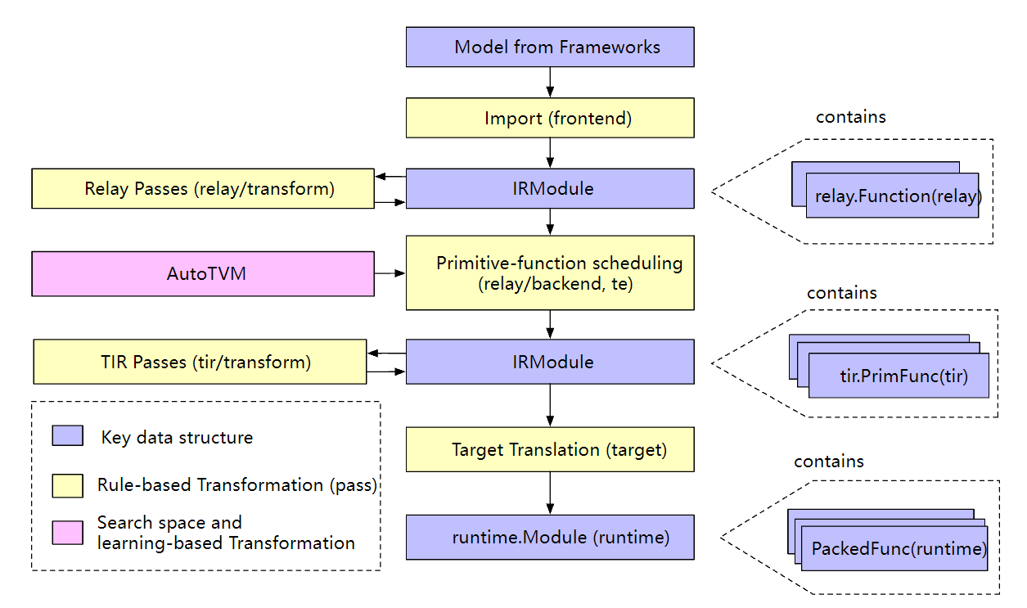
编译流程

Slide 5
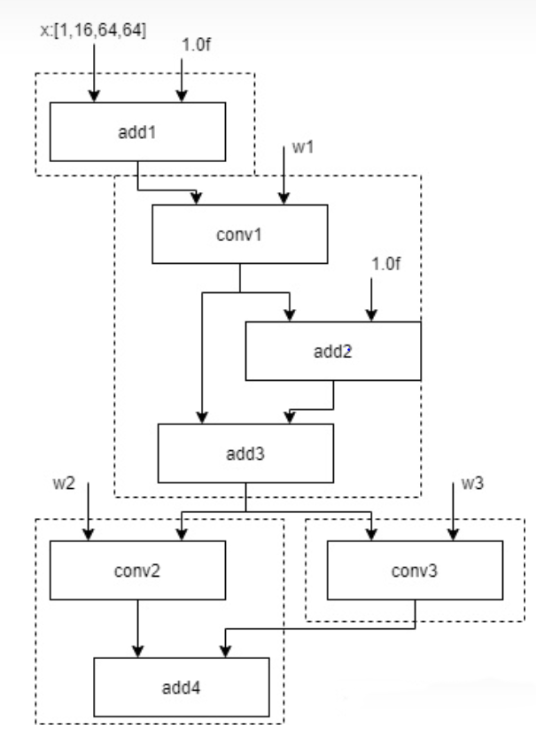
打印出得到的IRModule（Relay IR）
fn (%x: Tensor[(1, 16, 64, 64), float32], %w1, %w2, %w3)
{
%0 = add(%x, 1f);
%1 = nn.conv2d(%0, %w1, padding=[0, 0, 0, 0],
channels=16, kernel_size=[1, 1]);
%2 = add(1f, %1);
%3 = add(%1, %2);
%4 = nn.conv2d(%3, %w2, padding=[0, 0, 0, 0],
channels=16, kernel_size=[1, 1]);
%5 = nn.conv2d(%3, %w3, padding=[0, 0, 0, 0],
channels=16, kernel_size=[1, 1]);
add(%4, %5)
}

Slide 6
Relay IR
·语言特点：
函数式IR:可微分、函数作为一等公民、支持高阶函数、闭包、代数数据类型ADT、支持递归等控制流、支持lambda表达式、支持let-binding（类似Ocaml和Haskell语言）
·类型系统（静态、可推断）：
int、float等DType， FuncType 、TensorType、ToupleType…支持类型推导
·表达范围（Expr）：
1.数据流
变量Variable 、常量、函数、算子、ADT构造、调用Call、元组、let-binding…
2.控制流
if-else-then、ADT表达式匹配、函数递归调用…
·下一代Relay：Relax
同时表示和优化高层级和低层级的 IR，支持动态 shape 模型的表达和优化（partial lowering思想）

Slide 7
tvm.ir基础设施
Relay与TIR共用一套TVM IR基础设施，最为核心的是Type和Expr（Expression）两个概念
Type： 包含基础数据类型int、float等DType，复杂数据类型Tensor类型、Touple元组类型等
1.PrimType 继承自Type，描述为运行时基础数据类型uint8,int,float等
2.FuncType 继承自Type，类似C++模板函数，记录函数参数类型，返回值类型等
3.TensorType继承自BaseTensorType，具有shape成员，是TVM不支持动态shape的因素之一
Expr： 包含IR 中的各种表达式元素，分为PrimExpr和RelayExpr
1.PrimExpr 处理TIR中基础类型数据，用于low-level的代码优化和分析
实现为PrimExpr继承自BaseExpr（Expr基类）
2.RelayExpr 所有非PrimExpr类的基类（比如Op类），也继承自BaseExpr（Expr基类）

Slide 8
tvm.ir基础设施Type（部分）
Type
Incomplete
Type
PointerType
ToupleType
TypeVar
Global TypeVar
PrimType
FuncType
BaseTensor
Type
int
float32
uint8
Tensor
Type
DynTensor
Type

Slide 9
tvm.ir基础设施RelayExpr（部分）
BaseExpr
RelayExpr
Call
GlobalVar
Constant
RefCreate
Tupel
TempExpr
Var
RefRead
If
RefWrite
Let
Constructer
ADT class
BaseFunc
Touple
GetItem
Function
Relay
PrimFunc
TIR

Slide 10
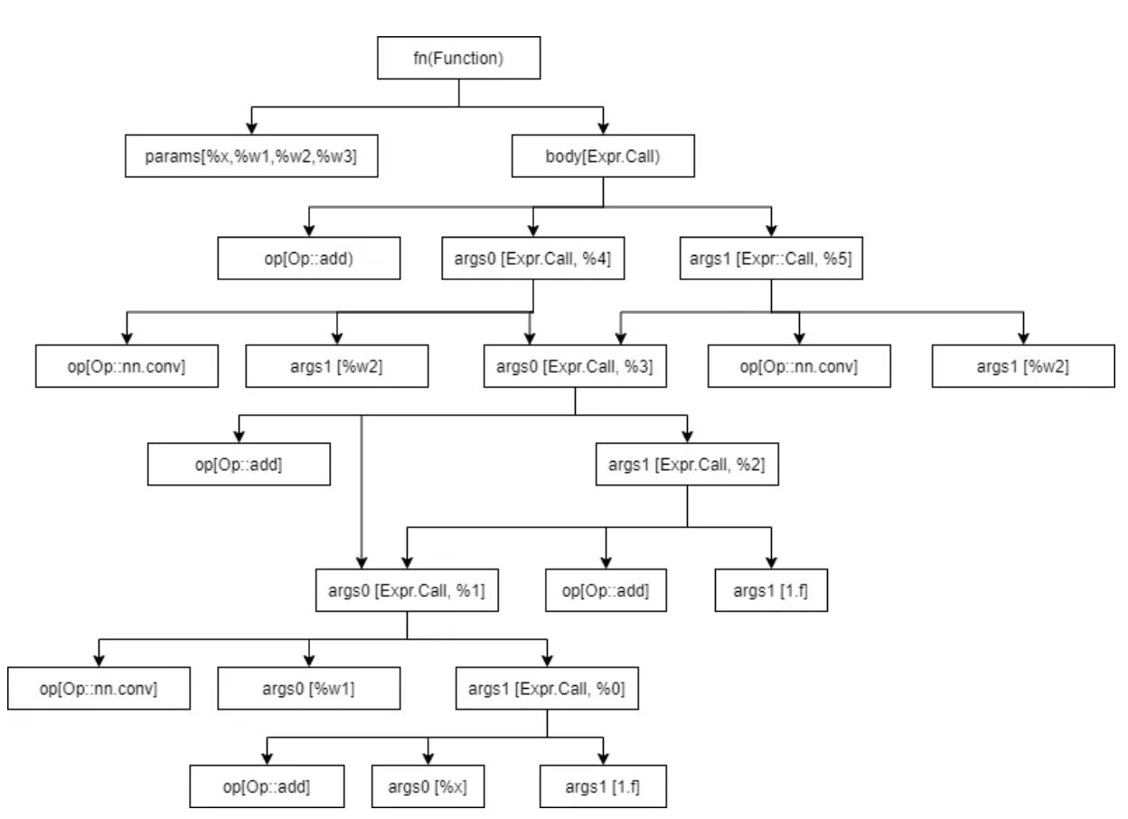
Relay IR对应的数据结构图

Slide 11
参考文献
[1] Jared Roesch, Steven Lyubomirsky, Logan Weber, Josh Pollock, Marisa Kirisame, Tianqi Chen, Zachary Tatlock.
Relay: a new IR for machine learning frameworks. MAPL@PLDI 2018: 58-68
[2] https://www.zhihu.com/people/archer-88-72
[3] https://www.zhihu.com/people/sunny-yuan-77
[4] https://www.zhihu.com/people/zhang-xiao-yu-45-67-74

Slide 12
编译论坛
TVM编译流程与中间表示分析 II
TE表达式、Tensor IR中间表示转换与分析
嘉宾：桂中华

Slide 13
开启tvm优化之旅
前面的整个过程只是获取了TVM优化的对象，还没正式进入优化流程。
通过relay.build函数传入获取的Relay IRModule，目标硬件设备target进行编译（tvm.build）
主要分为以下流程：
1.Relay层计算图优化（常量折叠、公共子表达式消除、算子layout变换、算子规范化、算子融合…）
2.通过查询运算符注册表来查找算子实现（TOPI），为算子生成计算表达式和调度(Compute+Schedule)
3. lower为TIR，硬件相关优化
4.将操作符编译为目标代码（target CodeGen）
LLVM IR
ONNX等模型
Relay表示
TE表达式
TIR表示
…
High-level IR
Low-level IR
NVCC
with tvm.transform.PassContext(opt_level=1):
lib = relay.build(mod, target=target, params=params)

Slide 14
Tensor Expression张量表达式
语言特点：
支持张量，纯函数式语言，表达式不具有副作用，支持lambda表达式，主要用于TVM中算子的定义和优化
计算描述compute：
k = te.reduce_axis((0, K), "k")
A = te.placeholder((M, K), name="A")
B = te.placeholder((K, N), name="B")
C = te.compute((M, N), lambda x, y: te.sum(A[x, k] * B[k, y], axis=k), name="C")
调度模板schedule：
s = te.create_schedule(C.op)
xo, yo, xi, yi = s[C].tile(C.op.axis[0], C.op.axis[1], 32, 32)
(k,) = s[C].op.reduce_axis
ko, ki = s[C].split(k, factor=4)
s[C].reorder(xo, yo, ko, ki, xi, yi)
打印TIR：
print(tvm.lower(s, [A, B, C], simple_mode=True))

Slide 15
Tensor IR描述
@main = primfn(A_1: handle, B_1: handle, C_1: handle) -> ()
attr = {"from_legacy_te_schedule": True, "global_symbol": "main", "tir.noalias": True}
buffers = {
A: Buffer(A_2: Pointer(float32), float32, [1024, 1024], []),
B: Buffer(B_2: Pointer(float32), float32, [1024, 1024], []),
C: Buffer(C_2: Pointer(float32), float32, [1024, 1024], [])}
buffer_map = {A_1: A, B_1: B, C_1: C} {
for (x.outer: int32, 0, 32) {
for (y.outer: int32, 0, 32) {
for (x.inner.init: int32, 0, 32) {
for (y.inner.init: int32, 0, 32) {
C_3: Buffer(C_2, float32, [1048576], [])[((((x.outer*32768) + (x.inner.init*1024)) + (y.outer*32)) + y.inner.init)] = 0f32
}
}
for (k.outer: int32, 0, 256) {
for (k.inner: int32, 0, 4) {
for (x.inner: int32, 0, 32) {
for (y.inner: int32, 0, 32) {
let cse_var_3: int32 = (y.outer*32)
let cse_var_2: int32 = ((x.outer*32768) + (x.inner*1024))
let cse_var_1: int32 = ((cse_var_2 + cse_var_3) + y.inner)
C_3[cse_var_1] = (C_3[cse_var_1] + (A_3: Buffer(A_2, float32, [1048576], [])[((cse_var_2 + (k.outer*4)) + k.inner)]*B_3: Buffer(B_2, float32, [1048576], [])[((((k.outer*4096) + (k.inner*1024)) + cse_var_3) + y.inner)]))
}}}}}}}

Slide 16
tvm.ir基础设施PrimExpr(部分)
BaseExpr
Object
PrimExpr
stmt
Integer
bool
shuffle
IntImm
Cast
FloatImm
Call
Let
StringImm
Broadcast
Load
ProducterLoad
BinaryOp
Or(||)
Not(!)
CompOp
Reduce
Div
And(&&)
Any
Add
EQ=
LT<
BufferLoad
Sub
Max
NE!=
GT>
Select
Mul
Mod
Min
LE<=

Slide 17
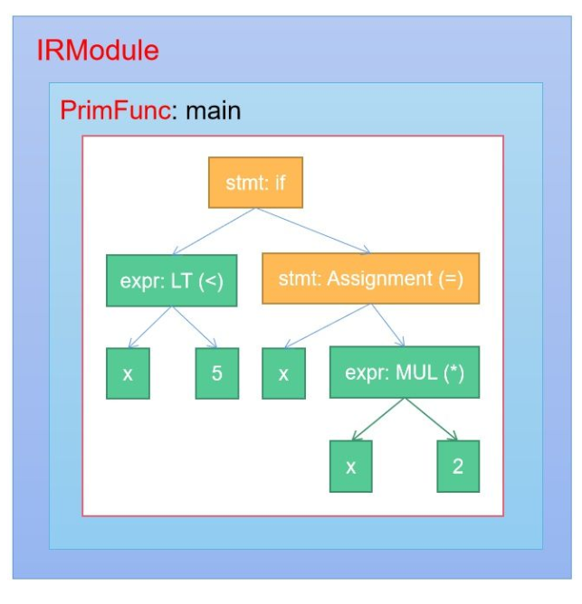
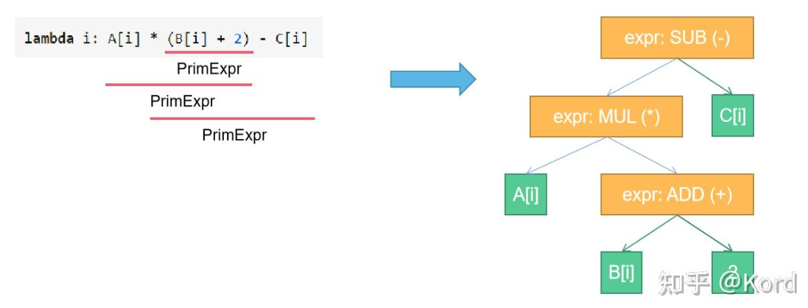
Tensor IR
表示常量、变量声明和赋值、内存分配、基本运算、函数的调用、控制分支、循环等概念
block
张量化程序表示
张量化程序优化
Notes:
Operation归根到底只是针对某种类型的值所进行的某种计算，类型Type才是抽象层次，MLIR中一般有标量、tensor和buffer类型。Tensor存在于机器学习层面抽象，buffer存在于内存体系的抽象，标量则存在于寄存器这一底层抽象。如果Dialect所涉及的类型相同，基本可以判断dialect属于同一个抽象层次。Dialect的转换本质上也是抽象层次的转变，Bufferization 是一次资源分配，把张量分配到了内存中的 buffer。Vectorization过程会读取 tensor/buffer 中的内容到虚拟 vector，然后进行计算， 最后会将结果写回 tensor/buffer。MLIR系统中早期的Dialect体系的分配是有两个标准的，一个是前面已经说到了关于Dialect所使用的Type类型来觉得Dialect的抽象层次，另外一个是负载还是结构的问题，负载指的是计算任务，结构则是控制流程，二者可以在同一个Dialect中进行嵌入，某个结构中嵌入一定的计算负载比如linalg的Operation。同样的因为linalg的特殊位置既可以操作tensor又可以操作buffer，但转换到linalg并不是lowering，因为都是tensor级别抽象，主要还是为了接下来的转换做准备。对于Dialect的详细介绍需要另起篇章。

Slide 18
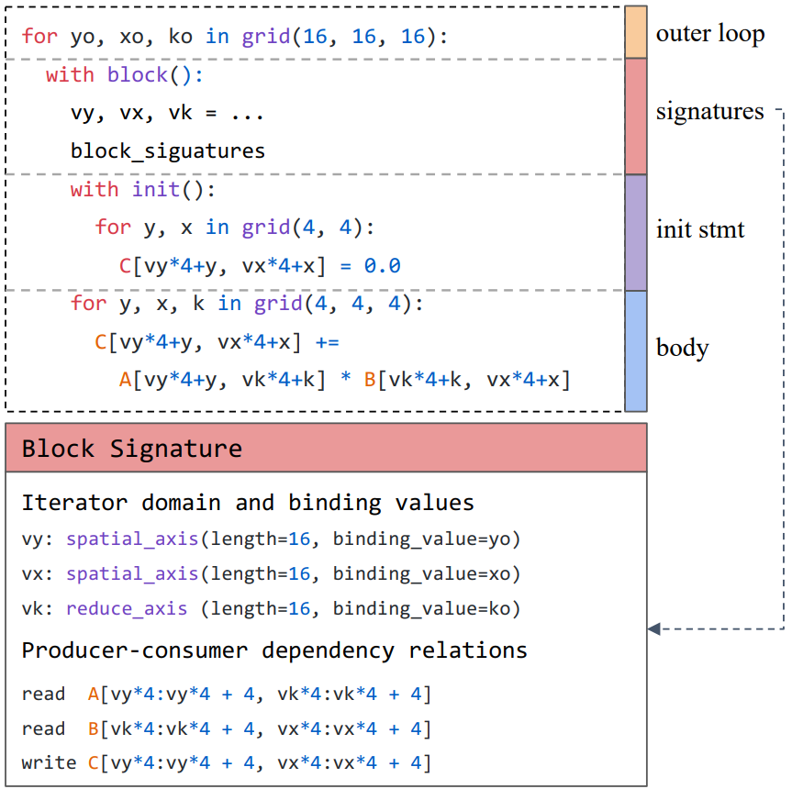
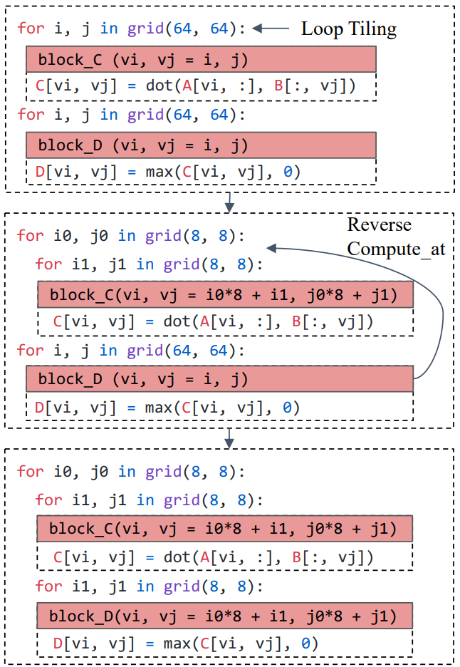
张量化程序表示和优化

Slide 19
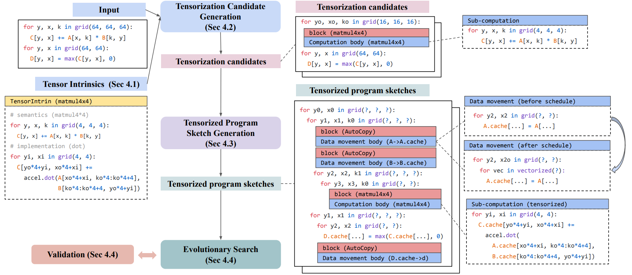
张量化程序表示和优化

Slide 20
参考文献
[1] Jared Roesch, Steven Lyubomirsky, Logan Weber, Josh Pollock, Marisa Kirisame, Tianqi Chen, Zachary Tatlock.
Relay: a new IR for machine learning frameworks. MAPL@PLDI 2018: 58-68
[2] Siyuan Feng, Bohan Hou, Hongyi Jin, Wuwei Lin, Junru Shao, Ruihang Lai, Zihao Ye, Lianmin Zheng, Cody Hao
Yu, Yong Yu, Tianqi Chen:TensorIR: An Abstraction for Automatic Tensorized Program Optimization.
CoRR abs/2207.04296 (2022)
[3] https://tvm.apache.org/docs/tutorial/tensor_expr_get_started.html#example-2
[4] https://www.zhihu.com/people/archer-88-72
[5] https://www.zhihu.com/people/sunny-yuan-77
[6] https://www.zhihu.com/people/zhang-xiao-yu-45-67-74

